Slide 1
SQL for dummies
sjukhusfysiker
PhDs
forskare
etc

Slide 2
Struktur på SQL-program
inner / left / right join
Jämförelseoperatorer
Exportera till Excel/Python
Fler kommandon
Exempel
Program: MS Access, DBeaver, Python

Slide 3
SQL
Structured Query Language
Används för att hämta ut information ur databaser

Slide 4
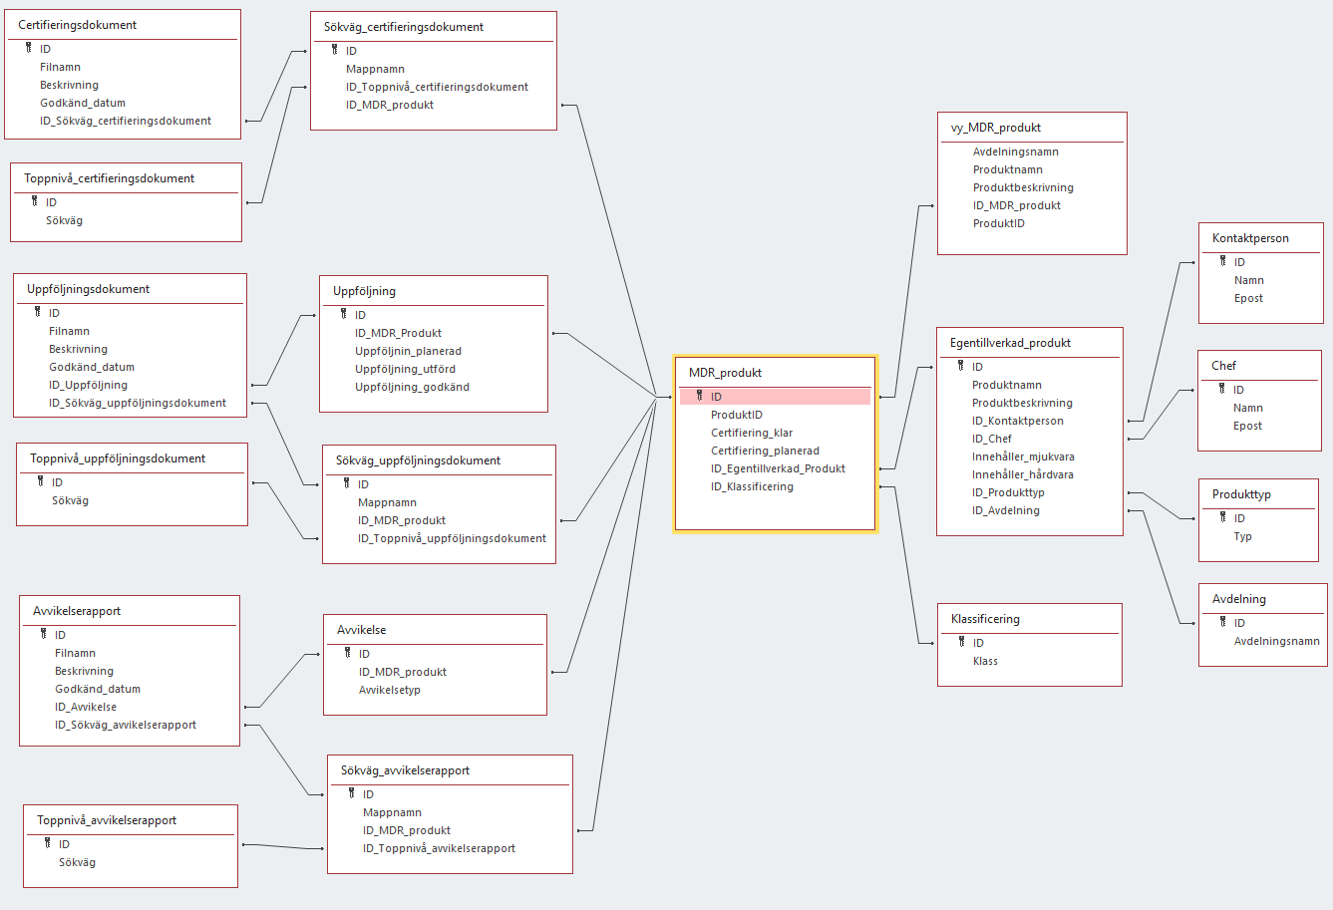
Notes:
Öppna databas i Access

Slide 5
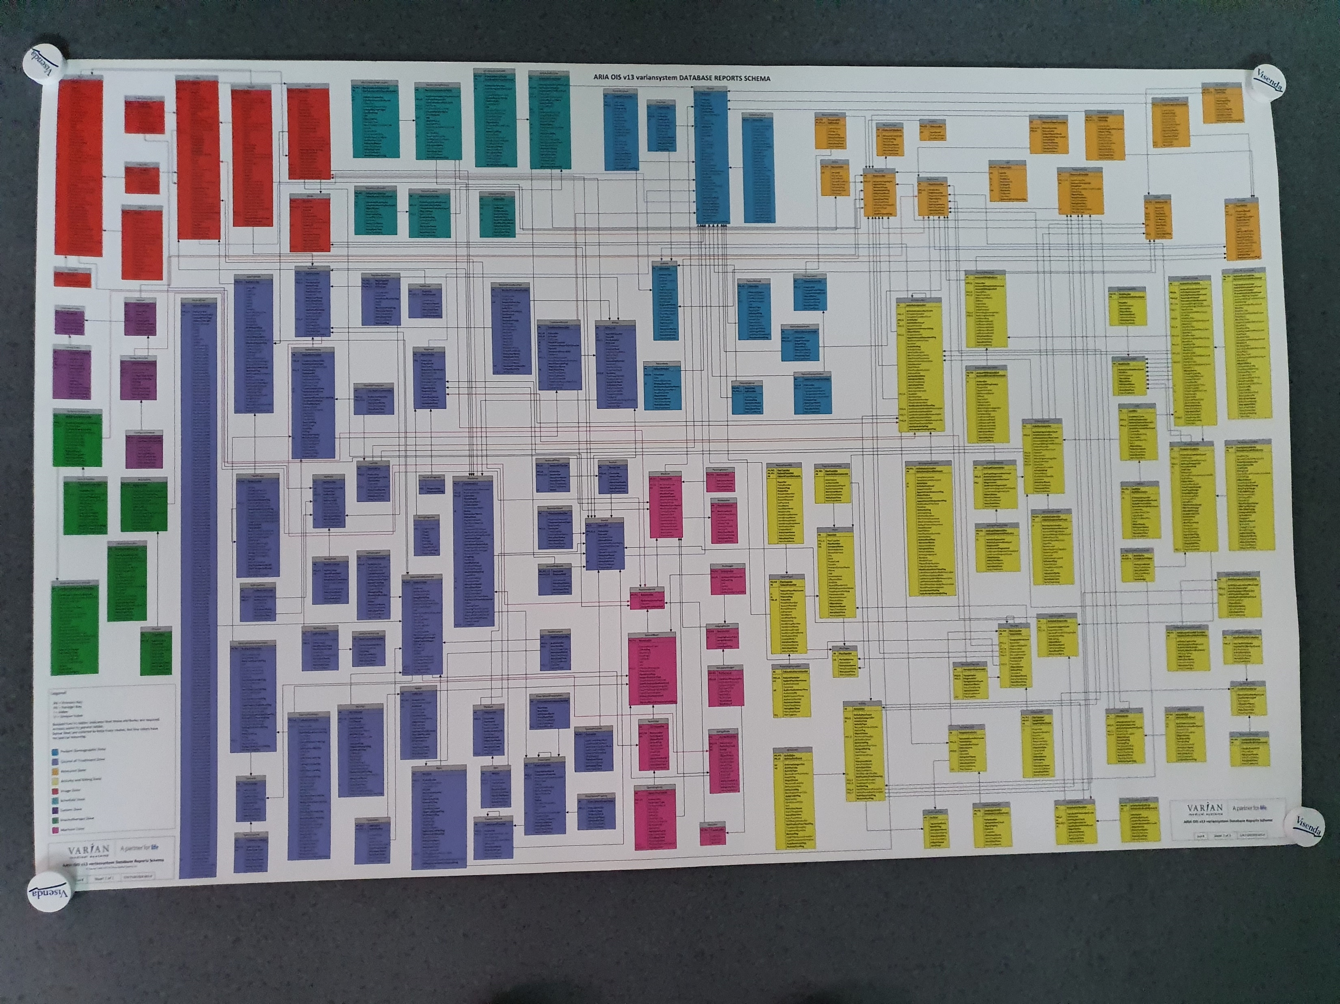

Slide 6
Query
SELECT
<parametrar>
FROM
<tabell>
Exempel på frågeställning: ”Hur många fraktioner startas varje vecka?”
Notes:
SELECT dat.AppointmentDateTime FROM variandw.DWH.DimActivityTransaction dat

Slide 7
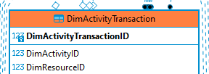
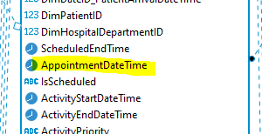
Query
SELECT
<parametrar>
FROM
<tabell>
Notes:
SELECT dat.AppointmentDateTime FROM variandw.DWH.DimActivityTransaction dat

Slide 8

Query
SELECT
<parametrar>
FROM
<tabell>
WHERE <villkor>
Notes:
SELECT dat.AppointmentDateTime FROM variandw.DWH.DimActivityTransaction dat

Slide 9
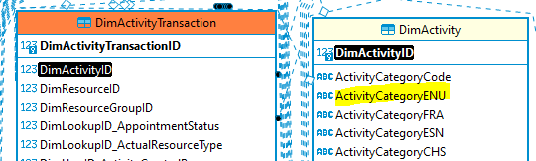
INNER JOIN
SELECT
tab1.Parameter1,
tab2.Parameter
FROM
Tabell1 tab1
INNER JOIN Tabell2 tab2 ON tab1.Key = tab2.Key
WHERE <villkor>
Notes:
GROUP BY (separate tab),

Slide 10
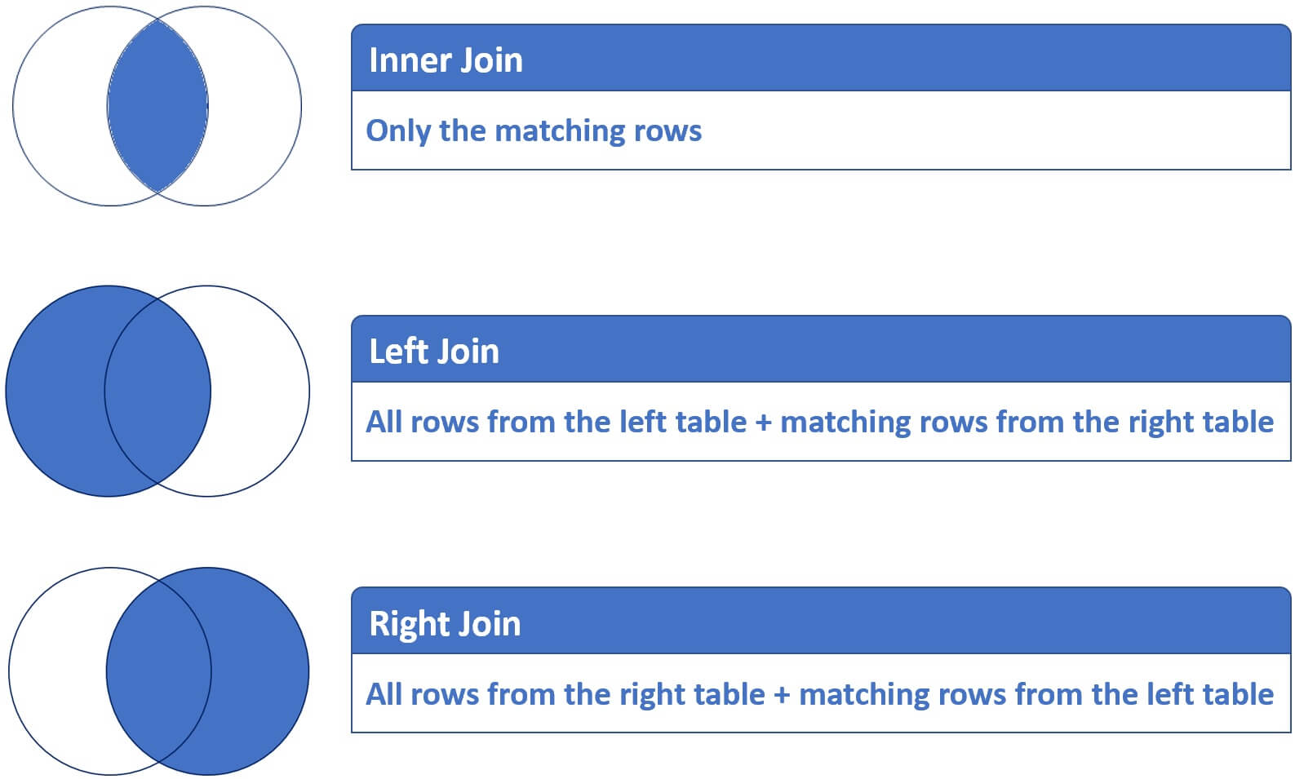

Slide 11
SELECT
tab1.Parameter1,
tab2.Parameter
FROM
Tabell1 tab1
INNER JOIN Tabell2 tab2 ON tab1.Key = tab2.Key
LEFT JOIN Tabell3 tab3 ON tab2.Key2 = tab3.Key2
RIGHT JOIN Tabell4 tab4 ON tab3.Key3 = tab4.Key3
WHERE <villkor>
Notes:
GROUP BY (separate tab),

Slide 12
Jämförelseoperatorer
= | Är lika med
<> | Är inte lika med
< | Mindre än
<= | Mindre än eller lika med
> | Större än
>= | Större än eller lika med
LIKE | Jämförelse för text

Slide 13
SELECT
SELECT *
SELECT TOP 10
SELECT DISTINCT

Slide 14
Sortering
ORDER BY
(används för att få översikt, samt vid CROSS APPLY för att sortera)

Slide 15
Gruppering
COUNT(*)
GROUP BY

Slide 16
Exportera / visualisera data
Lite manuellt arbete
Exportera från DBeaver till CSV-fil (Excel)
Importera i Python (pyodbc)
Rita grafer i Insightive
MS Report Builder
Mycket manuellt arbete

Slide 17
ARIA vs AURA
Sök i AURA om det går
Sökningar i ARIA kan krascha hela systemet

Slide 18
Sammanfattning
SQL syntax

Slide 19
Sammanfattning
SELECT tab1.Parameter1, tab2.Parameter FROM Tabell1 tab1 LEFT JOIN Tabell2 tab2 ON tab1.Key = tab2.Key INNER JOIN Tabell3 tab3 ON tab1.Key2 = tab3.Key2 WHERE <villkor>
SQL syntax

Slide 20
Sammanfattning
SQL syntax
JOIN: INNER / LEFT / RIGHT

Slide 21
Sammanfattning
SQL syntax
JOIN: INNER / LEFT / RIGHT
Jämförelseoperatorer
= | Är lika med
<> | Är inte lika med
< | Mindre än
<= | Mindre än eller lika med
> | Större än
>= | Större än eller lika med
LIKE | Jämförelse för text

Slide 22
Sammanfattning
SQL syntax
JOIN: INNER / LEFT / RIGHT
Jämförelseoperatorer
Specialkommandon
SELECT * SELECT TOP 10 SELECT DISTINCT ORDER BY COUNT(*) GROUP BY

Slide 23
Sammanfattning
SQL syntax
JOIN: INNER / LEFT / RIGHT
Jämförelseoperatorer
Specialkommandon
Exportera till Excel / Python / Insightive

Slide 24
Exempel 1
Ta fram bordsparametrar vrt, lat o long vid behandling för utvalda patienter

Slide 25

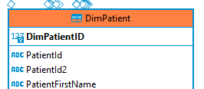



Exempel 1
Ta fram bordsparametrar vrt, lat o long vid behandling för utvalda patienter
?

Slide 26
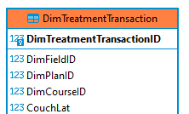



Slide 27
Exempel 2
Hur har fördelningen av behandlingstekniker ändrats de senaste fem åren med c:a månadsintervall i sampling?
Det handlar i det avancerade fallet om en kombination av diagnoskod, dos, antal fraktioner och teknik (det senare är en fältegenskap). Om du bara vill ge exempel på hur man kan göra, skulle det vara bra att se hur man kan kombinera två parametrar, t ex antal fraktioner i planerna över tid och diagnoskod.

Slide 28
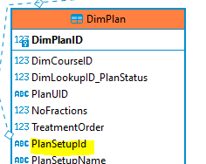
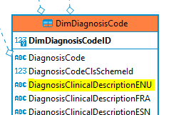

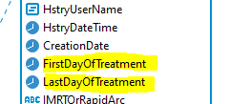

Slide 29
